Slide 1
Реализация криптографических алгоритмов в ИС
Лекция 5 Асимметричная криптография.
Алгоритм RSA

Slide 2
Содержание лекции
Асимметричная криптография
Алгоритм RSA

Slide 3
Лекция 5 Асимметричная криптография. Алгоритм RSA
1. Асимметричная криптография.

Slide 4
1. Асимметричная криптография
Традиционная криптография основана на изучении принципов работы т.н. симметричных криптосистем, в которых шифрование и расшифровка выполняются на основе единого секретного ключа. Современная же криптография также включает и асимметричные криптосистемы.

Slide 5
Где используется асимметричная криптография?
💡Как самостоятельное средство для защиты передаваемой и хранимой информации
💡 Как средство распределения ключей
💡Как средство аутентификации пользователей

Slide 6
1. Асимметричная криптография
Существуют алгоритмы шифрования, зависящие от двух разных ключей.
Первый из этих ключей открыт, и используется для шифрования, а второй является секретным, и применяется для восстановлении текста из зашифрованного сообщения.
Подобные криптосистемы носят название асимметричных, или криптографических систем с открытым ключом.
С = Е_{k} (m),
где m – открытый текст, Е – функция шифрования, k – секретный ключ, С – шифротекст.

Slide 7
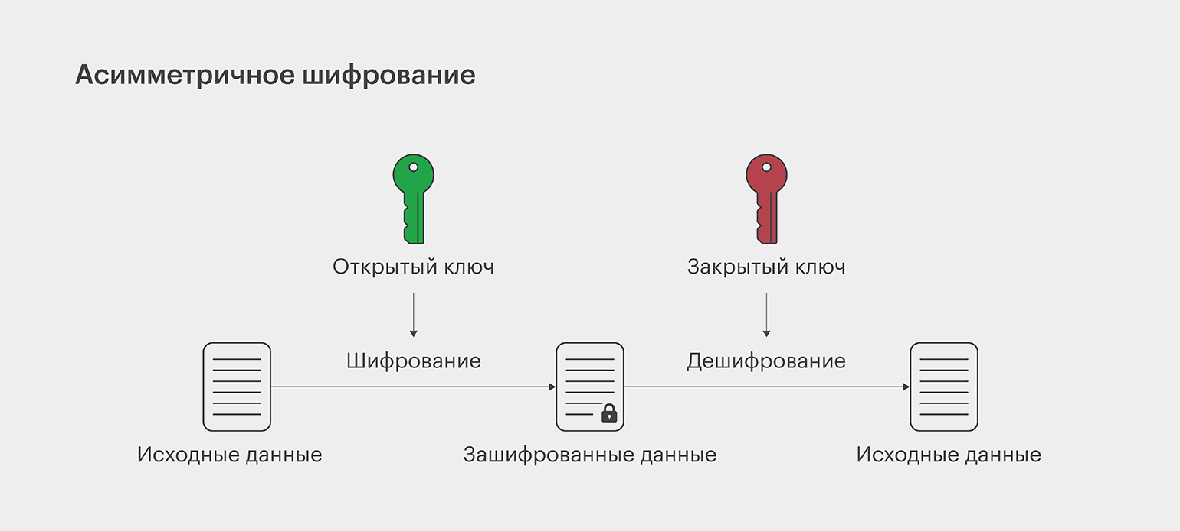
1. Асимметричное шифрование

Slide 8
1. Асимметричная криптография
Алгоритмы шифрования с открытым ключом разрабатывались для того, чтобы решить две наиболее трудные задачи, возникшие при использовании симметричного шифрования.
Первой задачей является распределение ключа.
При симметричном шифровании требуется, чтобы обе стороны уже имели общий ключ, который каким-то образом должен быть им заранее передан. Диффи, один из основоположников шифрования с открытым ключом, заметил, что это требование отрицает всю суть криптографии, а именно возможность поддерживать всеобщую секретность при коммуникациях.

Slide 9
1. Асимметричная криптография
Второй задачей является необходимость создания таких механизмов, при использовании которых невозможно было бы подменить кого-либо из участников, т.е. нужна цифровая подпись.
При использовании коммуникаций для решения широкого круга задач (в коммерческих и частных целях), электронные сообщения и документы должны иметь эквивалент подписи, содержащейся в бумажных документах. Необходимо создать метод, при использовании которого все участники будут убеждены, что электронное сообщение было послано конкретным участником. Это более сильное требование, чем аутентификация.

Slide 10
1. Асимметричная криптография
Общие черты алгоритмов шифрования с открытым ключом и требования к этим алгоритмам.
• используется один ключ для шифрования, другой ключ – для дешифрования,
• вычислительно невозможно определить дешифрующий ключ, зная только алгоритм шифрования и шифрующий ключ.
!!! ВАЖНО: некоторые алгоритмы, например, RSA, имеют следующую характеристику:
каждый из двух ключей может использоваться как для шифрования, так и для дешифрования.
Notes:
Диффи и Хеллман достигли значительных результатов, предложив способ решения обеих задач, который радикально отличается от всех предыдущих подходов к шифрованию.

Slide 11
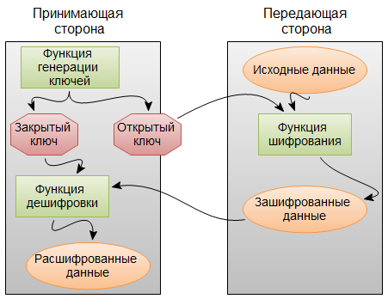
1. Асимметричная криптография

Slide 12
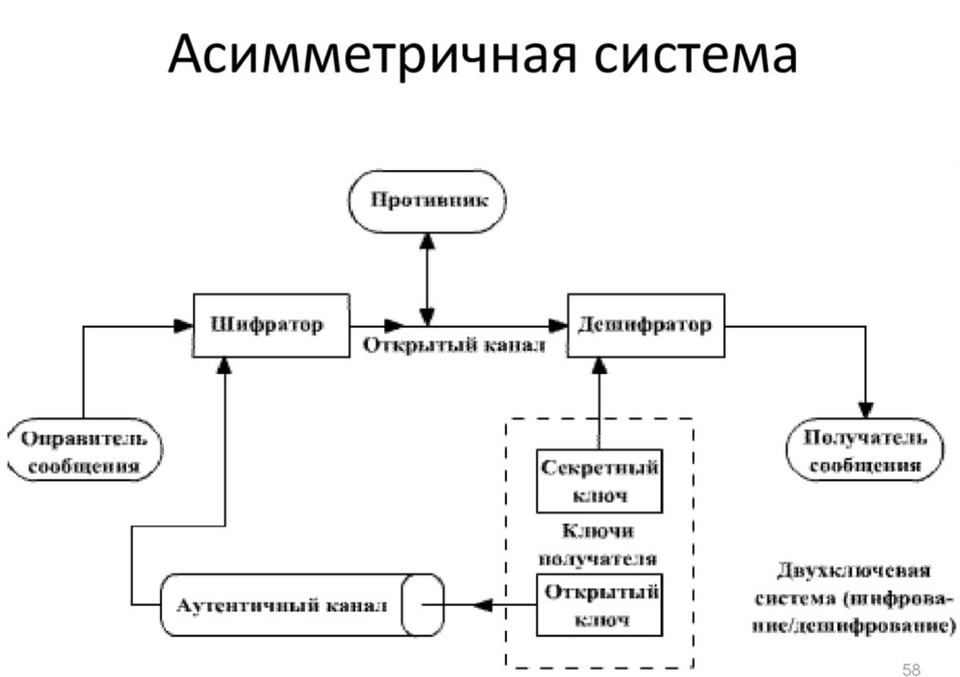
1. Асимметричная система

Slide 13
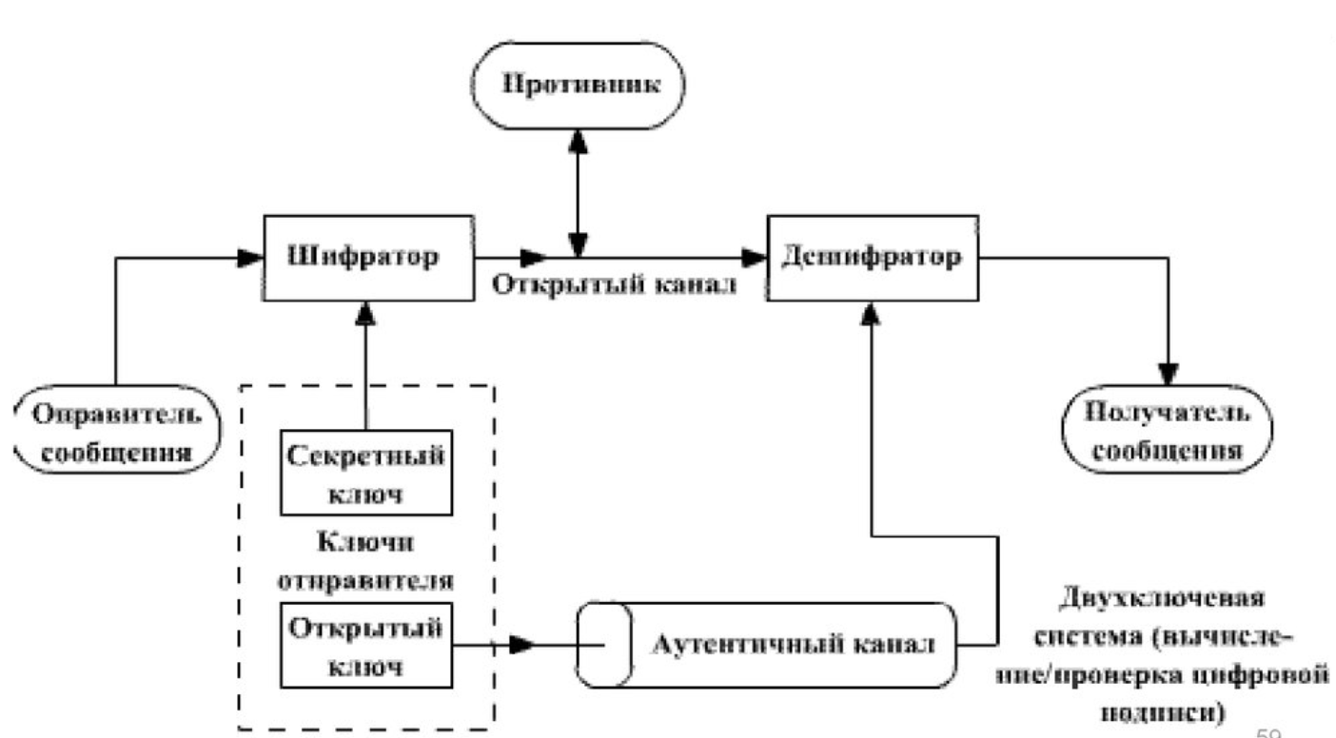
1. Асимметричная криптография

Slide 14
1. Асимметричная криптография
Два ключа, используемые при шифровании называются открытым ключом и закрытым ключом.
Закрытый ключ держится в секрете, обозначается KR, открытый ключ – KU.
Предположим, что все участники имеют доступ к открытым ключам друг друга, а закрытые ключи создаются локально каждым участником и, следовательно, распределяться не должны.
В любое время участник может изменить свой закрытый ключ и опубликовать составляющий пару открытый ключ, заменив им старый открытый ключ.

Slide 15
Требования к алгоритму с открытым ключом
• Вычислительно легко создавать пару (открытый ключ KU, закрытый ключ KR ).
• Вычислительно легко, имея открытый ключ и незашифрованное сообщение М, создать зашифрованное сообщение: С = Е_{KU}[М].
• Вычислительно легко дешифровать сообщение, используя закрытый ключ:
М = D_{KR}[C] = D_{KR}[E_{KU}[M]].
• Вычислительно невозможно, зная открытый ключ KU, определить закрытый ключ KR.
• Вычислительно невозможно, зная открытый ключ KU и зашифрованное сообщение С, восстановить исходное сообщение М.
• Шифрующие и дешифрующие функции могут применяться в любом порядке: М = Е_{KU}[D_{KR}[M]].

Slide 16
1. Асимметричная криптография
Данные требования достаточно сильные и они вводят понятие односторонней функции с люком.
Односторонней функцией называется такая функция, у которой каждый аргумент имеет единственное обратное значение, при этом вычислить саму функцию легко, а вычислить обратную функцию трудно.
• Y = f(X) – легко
• X = f⁻¹(Y) – трудно
Обычно "легко" означает, что проблема может быть решена за полиномиальное время от длины входа.
Если длина входа имеет n битов, то время вычисления функции пропорционально nª, где а – фиксированная константа.
Notes:
Таким образом, говорят, что алгоритм принадлежит классу полиномиальных алгоритмов Р.
Термин "трудно" означает более сложное понятие. В общем случае будем считать, что проблему решить невозможно, если усилия для ее решения больше
полиномиального времени от величины входа. Например, если длина входа n битов, и время вычисления функции пропорционально 2n, то это считается вычислительно невозможной задачей.
Аналогия: легко влить кофе в молоко, трудно извлечь его обратно!

Slide 17
1. Асимметричная криптография
Определение односторонней функции с люком: легко вычислить в одном направлении и трудно вычислить в обратном направлении до тех пор, пока недоступна некоторая дополнительная информация. При наличии этой дополнительной информации инверсию можно вычислить за полиномиальное время.
Односторонняя функция с люком принадлежит семейству односторонних функций f_{k} таких, что
• Y = f k(X) – легко, если k и Х известны;
• X = f k⁻¹(Y) – легко, если k и Y известны;
• Х = f k⁻¹(Y) – трудно, если Y известно, но k неизвестно.
Notes:
Разработка конкретного алгоритма с открытым ключом зависит от открытия соответствующей односторонней функции с люком.

Slide 18
Преимущества асимметричной криптографии
Не нужно предварительно передавать секретный ключ по надёжному каналу.
Только одной стороне известен ключ шифрования, который нужно держать в секрете.
Пару ключей можно не менять значительное время.
В больших сетях число ключей в асимметричной криптосистеме значительно меньше, чем в симметричной.

Slide 19
Недостатки асимметричной криптографии
В алгоритм сложнее внести изменения.
Более длинные ключи.
Шифрование-расшифрование с использованием пары ключей проходит на два-три порядка медленнее, чем шифрование-расшифрование того же текста симметричным алгоритмом.
Требуются существенно бо́льшие вычислительные ресурсы, поэтому на практике асимметричные криптосистемы используются в сочетании с другими алгоритмами.
Алгоритм шифрования с открытым ключом уязвим для лобовой атаки. Контрмера стандартная: использовать большие ключи.
Notes:
Как и в случае симметричного шифрования, алгоритм шифрования с открытым ключом уязвим для лобовой атаки. Контрмера стандартная: использовать большие ключи.

Slide 20
Лекция 5 Асимметричная криптография. Алгоритм RSA
2. Алгоритм RSA

Slide 21
2. Алгоритм RSA (Rivest-Shamir-Adleman)
Диффи и Хеллман определили новый подход к шифрованию, что вызвало к жизни разработку алгоритмов шифрования, с открытым ключом. Одним и первых результатов был алгоритм, разработанный в 1977 году Роном Ривестом, Ади Шамиром и Леном Адлеманом и опубликованный в 1978 году (Method for obtaining digital signatures and public key cryptosystems, Communications of ACM, 1978, v. 21, p. 120-126).
С тех пор алгоритм Rivest-Shamir-Adleman (RSA) широко применяется практически во всех приложениях, использующих криптографию с открытым ключом.

Slide 22
2. Алгоритм RSA
Алгоритм основан на использовании того факта, что задача факторизации является трудной, т.е. легко перемножить два числа, в то время как не существует полиномиального алгоритма нахождения простых сомножителей большого числа.
Алгоритм RSA представляет собой блочный алгоритм шифрования, где зашифрованные и незашифрованные данные являются целыми числами между 0 и n-1 для некоторого n.
В данном алгоритме используются выражения с экспонентами.
Данные шифруются блоками, каждый блок рассматривается как число, меньшее некоторого числа n.

Slide 23
2. Алгоритм RSA
Шифрование и дешифрование имеют следующий вид для некоторого незашифрованного блока М и зашифрованного блока С:
С = М^{е} (mod n)
M = C^{d} (mod n) = (Me)^{d} (mod n) = M^{ed} (mod n).
Как отправитель, так и получатель должны знать значение n.
Отправитель знает значение е, получатель знает значение d.
Таким образом, открытый ключ есть KU = {e, n} и закрытый ключ есть KR = {d, n} .

Slide 24
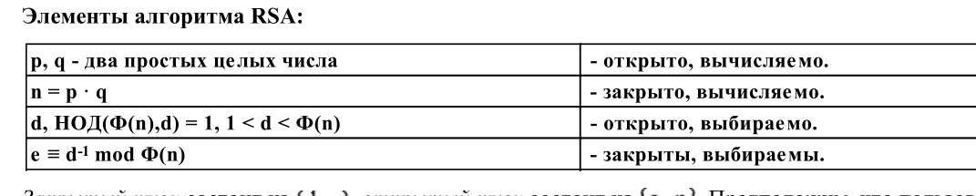
2. Алгоритм RSA
При этом должны выполняться следующие условия.
Возможность найти значения е, d и n такие, что:
M^{ed} = M mod n для всех М < n.
Относительная легкость вычисления М^{е} и С^{d} для всех значений М < n.
Невозможность определить d, зная е и n.

Slide 25
2. Алгоритм RSA
Закрытый ключ состоит из {d, n}, открытый ключ состоит из {e, n}.
Предположим, что пользователь А опубликовал свой открытый ключ, и что пользователь В хочет послать пользователю А сообщение М.
Тогда В вычисляет С = М^{е} (mod n) и передает С.
При получении этого зашифрованного текста пользователь А дешифрует вычислением:
М = С^{d} (mod n).

Slide 26
2. Алгоритм шифрования с помощью RSA
Создание ключей:
Выбрать простые р и q
Вычислить n = p · q
Ф(n) = (p – 1)·(q – 1)
Выбрать d, НОД(Ф(n),d) = 1, 1 < d < Ф(n)
Вычислить e: e ≡ d⁻¹ mod Ф(n)
Открытый ключ KU = {e, n}.
Закрытый ключ KR = {d, n}.

Slide 27
2. Алгоритм шифрования с помощью RSA
Шифрование
Незашифрованный текст: М < n.
Зашифрованный текст: С = М^{е} (mod n)
Дешифрование
Зашифрованный текст: С.
Незашифрованный текст: М = С^{d} (mod n).

Slide 28
2. Алгоритм RSA. Пример (на числах)
Выбрать два простых числа: р = 7, q = 17.
Вычислить n = p · q = 7 · 17 = 119.
Вычислить Ф(n) = (p – 1)·(q – 1) = 96.
Выбрать е так, чтобы е было взаимнопростым с Ф(n) = 96 и меньше, чем Ф(n): e = 5.
Определить d так, чтобы d · e ≡ 1 mod 96 и d<96.
d = 77, так как 77 x 5 = 385 = 4 x 96 + 1.
Результирующие ключи: открытый KU = {5, 119} и закрытый KR = {77, 119}.
Зашифруем сообщение М = 19. С = М^{е} (mod n)
С = 19⁵ = 66 (mod 119); С = 66.
Для дешифрования вычисляется: М = С^{d} (mod n).
М = 66⁷⁷ (mod 119) = 19.

Slide 29
2. Алгоритм RSA
Шифрование/дешифрование
Как шифрование, так и дешифрование включают возведение целого числа в целую степень по модулю n. При этом промежуточные значения будут громадными. Для того, чтобы частично этого избежать, используется следующее свойство модульной арифметики:
[(a mod n) x (b mod n)] mod n = (a x b) mod n
Другая оптимизация состоит в эффективном использовании показателя степени, так как в случае RSA показатели степени очень большие. Предположим, что необходимо вычислить х¹⁶. Прямой подход требует 15 умножений. Однако можно добиться того же конечного результата с помощью только четырех умножений, если использовать квадрат каждого промежуточного результата: х², х⁴, х⁸, х¹⁶.

Slide 30
2. Взлом алгоритма RSA
Защита от лобовой атаки для RSA и ему подобных алгоритмов состоит в использовании большой длины ключа. Таким образом, чем больше битов в е (открыто) и d (закрыто), тем лучше. Однако, так как вычисления необходимы как при создании ключей, так и при шифровании/дешифровании, чем больше размер ключа, тем медленнее работает система.
Большинство дискуссий о криптоанализе RSA фокусируется на задаче разложения n на два простых сомножителя. В настоящее время неизвестны алгоритмы, с помощью которых можно было бы разложить число на два простых множителя для очень больших чисел (т.е. несколько сотен десятичных цифр).
Лучший из известных алгоритмов дает результат, пропорциональный:
L (n) = e^{sqrt(ln(n)·ln(ln(n)))}

Slide 31
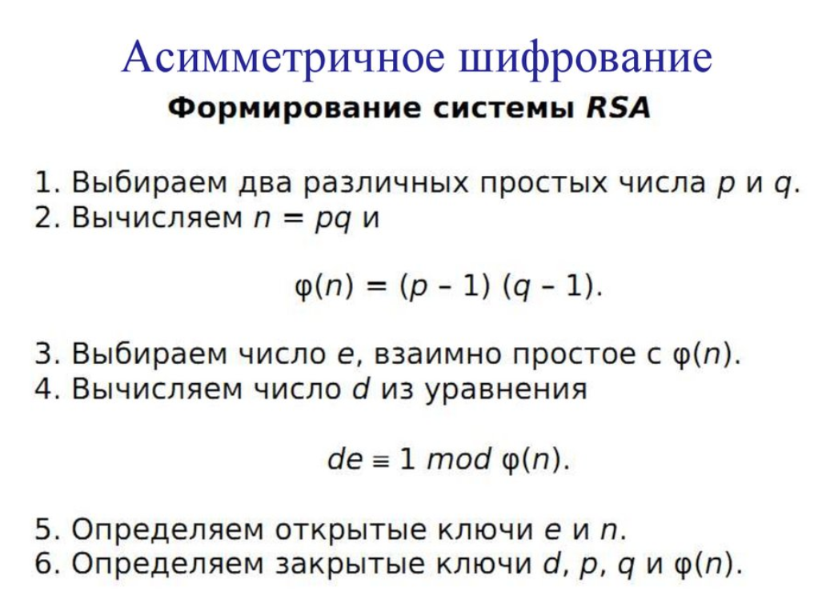
Notes:
Проще говоря, это набор правил и соглашений, которые позволяют нескольким участникам, которые не доверяют друг другу, безопасно взаимодействовать через небезопасный канал связи для достижения общей цели.

Slide 32
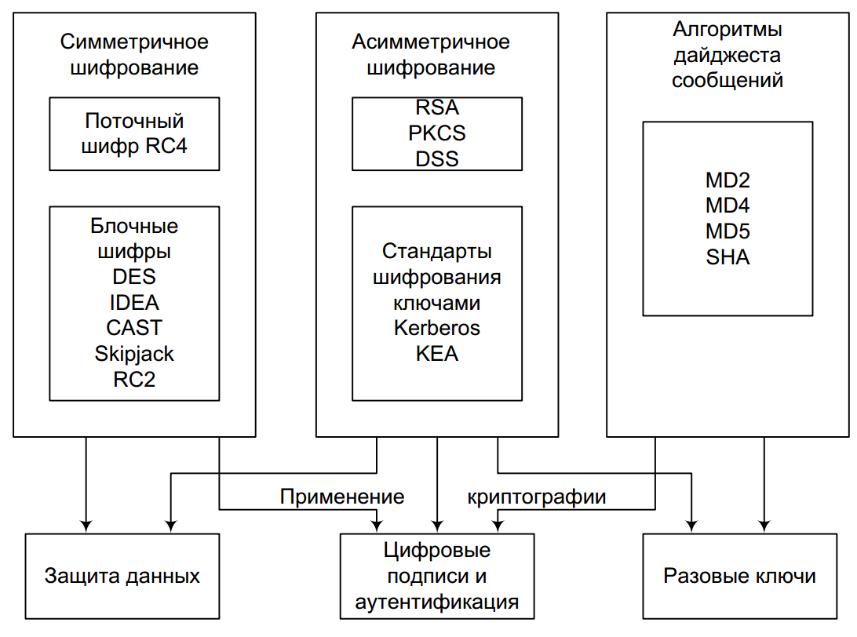
2. Место алгоритма RSA

